Slide 1

Köszöntjük az oktatáson résztvevőket.
2023.11.25.
Komárom – Esztergom Vármegyei Polgárőr Szövetség
KARITATÍV CSOPORT

Slide 2
ELSŐSEGÉLY ISMERETEK
Komárom – Esztergom Vármegyei Polgárőr Szövetség
KARITATÍV CSOPORT

Slide 3
ELSŐSEGÉLY ISMERETEK
1997. évi CLIV törvény 5.§.e.
„Mindenkinek kötelessége – a tőle elvárható módon – segítséget nyújtani, és a tudomása szerint arra illetékes egészségügyi szolgáltatót értesíteni, amennyiben sürgős szükség, vagy veszélyeztető állapot fennállását észleli, illetve arról tudomást szerez.

Slide 4

ELSŐSEGÉLYNYÚJTÁS FŐ ELEMEI

Slide 5
ELSŐSEGÉLYNYÚJTÁS FŐ ELEMEI
Felismerés
Segélyhívás
Segélynyújtás

Slide 6

ELSŐSEGÉLY
Baleset
Vérzés
Égés
Rovarcsípés
Mérgezés

Slide 7

Felismerés - Tájékozódás
- Tájékozódás- Mi történt? Hol történt?
- Fennáll-e még a vészhelyzet? – robbanásveszély?
- Helyszínbiztosítás: elakadás jelzőkihelyezése, áramtalaníts
- Tájékozódás a beteg ill. a sérültek állapotáról, számáról.

Slide 8

BALESET
Mindenkinek kötelessége segítséget nyújtani.
A segítő NE sérüljön.
Ne következzen be további sérülés.
A helyszín biztosítása.
Mentők értesítése 112.

Slide 9
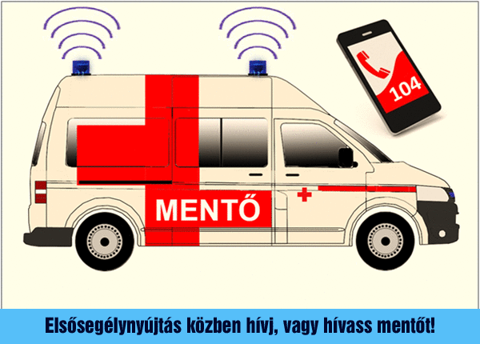
SEGÉLYHÍVÁS
Hívj segítséget:
Központi segélykérő: 112
- Név, telefon.
- Mi történ.
- Pontos helyszín.
- Sérültek száma.
- Az esetleg fenyegető veszély pl. robbanás

Slide 10
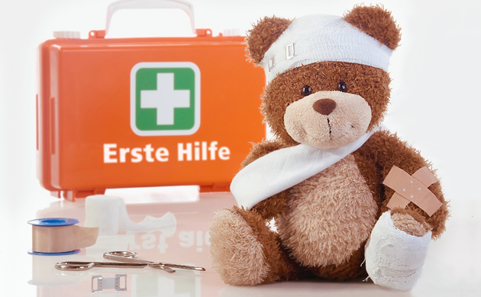
SÉRÜLT ELLÁTÁSA
Megszólítás
- Reagál
- Nem reagál
- Van légzése
- Nincs légzése
Légutak szabaddá tétele
Stabil oldalfektetés ( Kivéve, ha van kizáró ok )

Slide 11
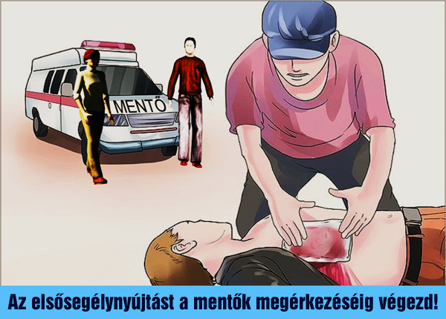
SEGÉLYNYÚJTÁS
Elsősegély megkezdése a betegek ill. a sérültek állapotának
megfelelően.
- Környezet bevonása- segítségkérés.
- A lehetséges eszközök felhasználása- takaró, elsősegély láda.
Folyamatosan figyelemmel kell kísérni a beteg ill. a sérült
állapotváltozását a mentő megérkezéséig.
Minden esetben meg kell várni a mentőt, a beteget nem
hagyjuk egyedül.
- Mentő tájékoztatása.

Slide 12
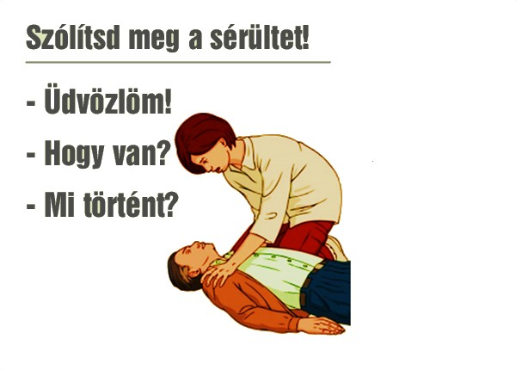
A SÉRÜLT VIZSGÁLATA - 1

Slide 13
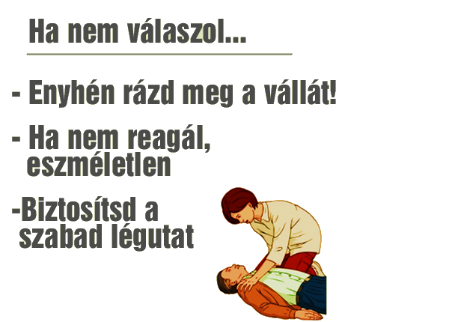
A SÉRÜLT VIZSGÁLATA - 2

Slide 14
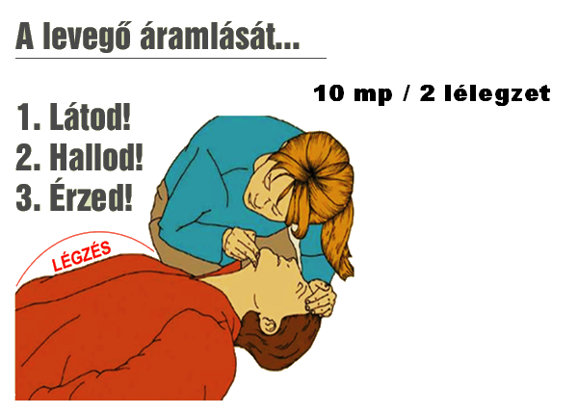
A SÉRÜLT VIZSGÁLATA - 3

Slide 15
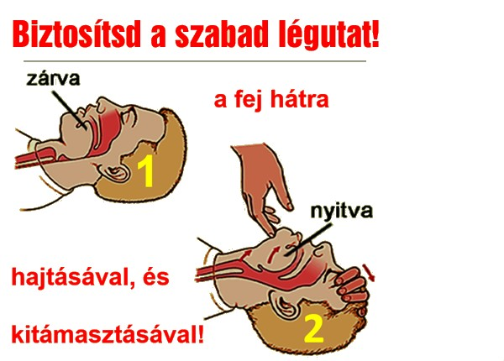
A SÉRÜLT VIZSGÁLATA - 4

Slide 16
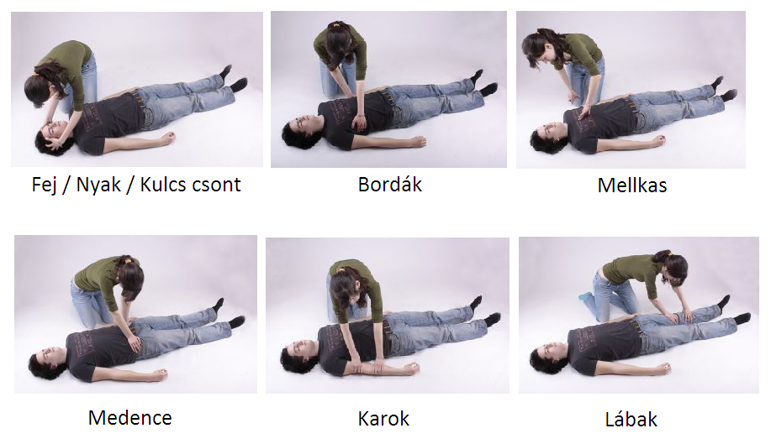
A SÉRÜLT VIZSGÁLATA - 5

Slide 17
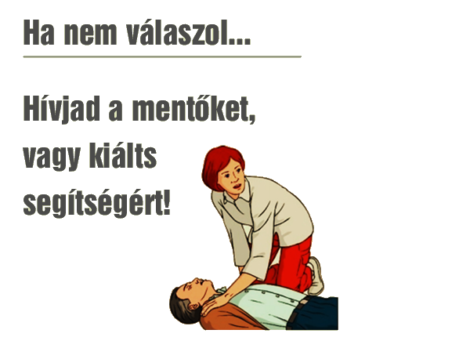
A SÉRÜLT VIZSGÁLATA - 6

Slide 18
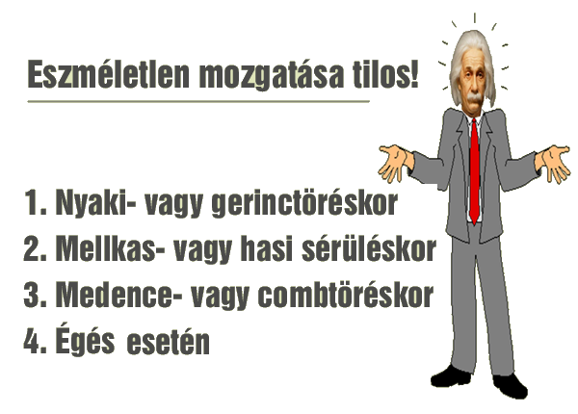
7

Slide 19
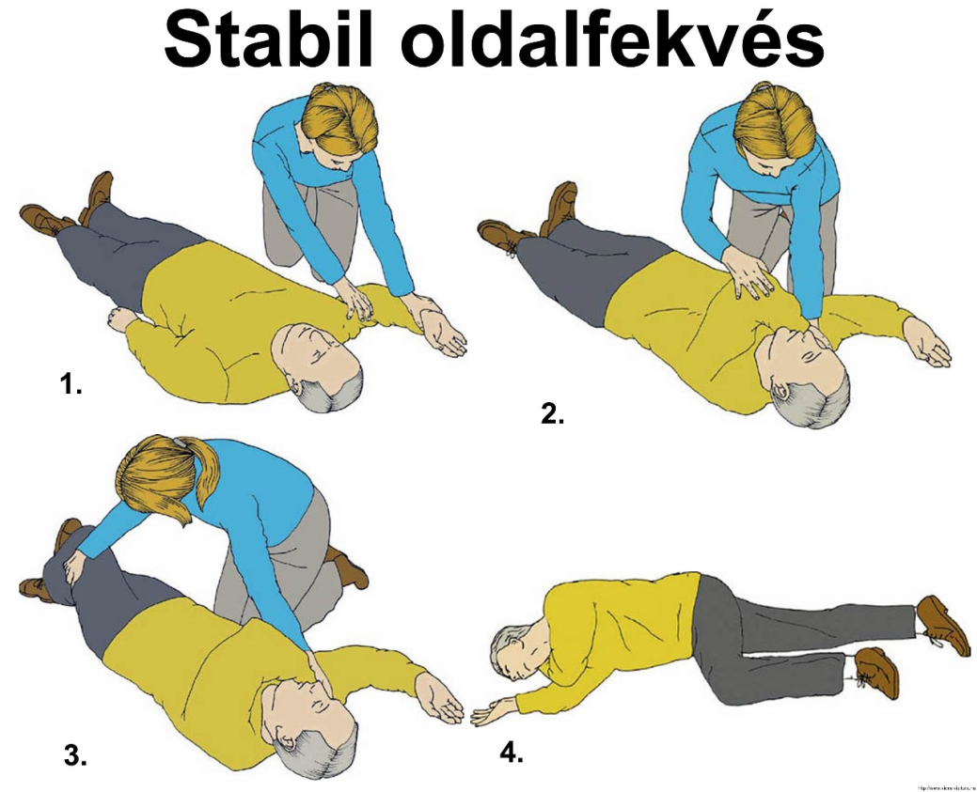
A SÉRÜLT VIZSGÁLATA - 8
-- ESZMÉLETLEN, DE LÉLEGZIK : FEKTESD STABIL OLDALFEKTETÉSBE

Slide 20

A SÉRÜLT VIZSGÁLATA – 8/1
-- ESZMÉLETLEN, DE LÉLEGZIK : FEKTESD STABIL OLDALFEKTETÉSBE

Slide 21

A SÉRÜLT VIZSGÁLATA - 9
STABIL OLDALFEKTETÉS KIZÁRÓ OKAI :
Csigolyatörés
Bordatörés
Szegcsonttörés
Nyílt hasi sérülés
Medence törés
Combcsonttörés
Gerinctörés
Nagyfokú égés

Slide 22
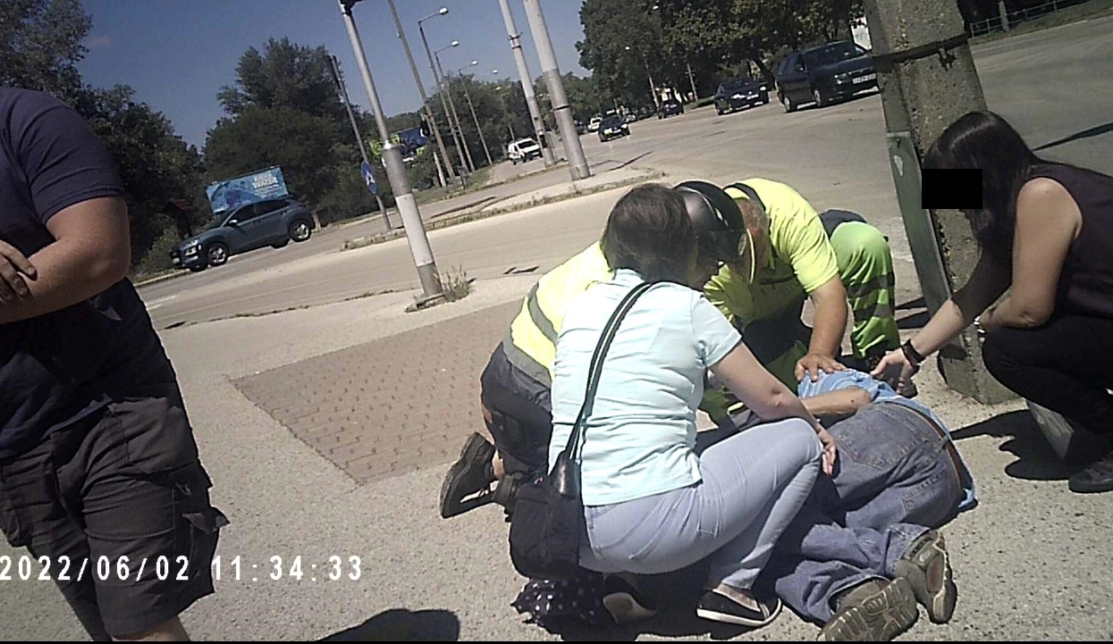
A SÉRÜLT VIZSGÁLATA - 9
STABIL OLDALFEKTETÉS KIZÁRÓ OKAI :

Slide 23
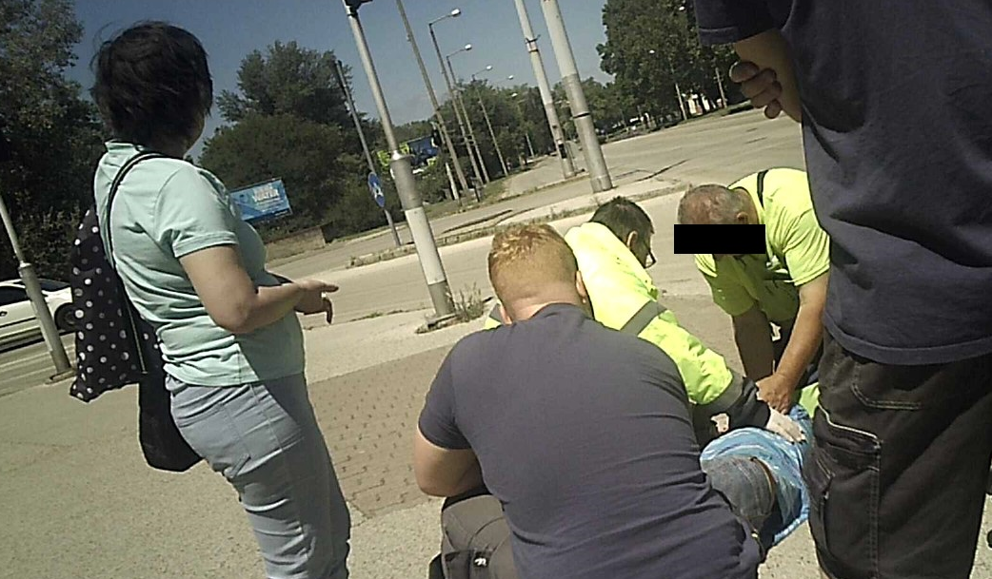
A SÉRÜLT VIZSGÁLATA - 9
STABIL OLDALFEKTETÉS KIZÁRÓ OKAI :

Slide 24
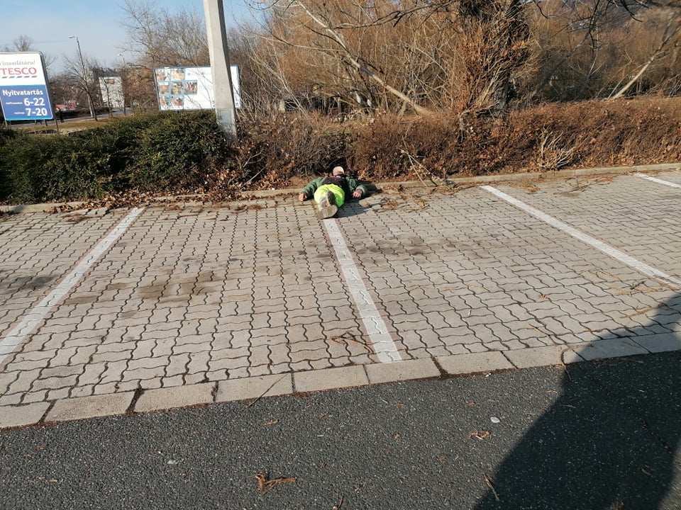
A SÉRÜLT VIZSGÁLATA - 9
STABIL OLDALFEKTETÉS KIZÁRÓ OKAI :

Slide 25
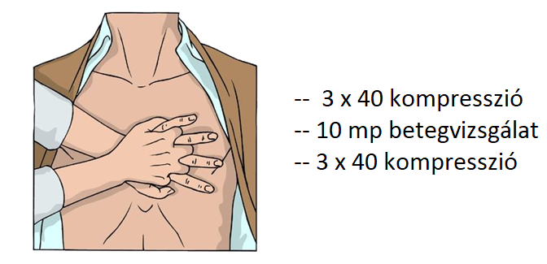
ÚJRAÉLESZTÉS
-- ESZMÉLETLEN, DE NEM LÉLEGZIK

Slide 26
GÖRCSÖK - ROHAMOK
EPILEPSZIA
Fajtái:
Kisroham: másodpercekig tartó tudatzavar a beteg megmerevedik- majd a roham után folytatja addigi tevékenységét.
Nagyroham: Valamilyen, látási hallási szaglási érzésekkel kezdődik. Majd hirtelen eszméletét veszti, elvágódik, megfeszül a teljes test a szájából habos váladék, ürül légzése kapkodó .- néhány perc elteltével a roham oldódik a beteg eszméletlen, majd lassan a tudata is kitisztul. A görcsroham lehet féloldali.
Teendők: óvjuk a sérüléstől,- orvosi ellátás, mentő hívás

Slide 27
STROKE
JELEI
- az éberségi szint csökkenése (álmosság, eszméletvesztés és kóma)
- a hallás és az ízérzékelés megváltozása, ügyetlenség
- zavartság, emlékezetkiesés
- nehéz nyelés
- írási és olvasási nehézség
- szédülés, a mozgás abnormális érzékelése
- a hólyag és a belek feletti kontroll hiánya
- egyensúlyvesztés, a koordináció hiánya
- izomgyengeség az arcban, a karon, vagy a lábon (általában csak az egyik oldalon)
- zsibbadás, vagy bizsergés a test egyik oldalán
- személyiségbeli, hangulati és érzelmi változások
- látászavar, kettős látás, vagy a látás elvesztése
- érzékelési változások: fájdalom, nyomás, hőmérséklet érzékelésének megváltozása
- beszédzavar, vagy mások beszédének nehezebb értelmezése.

Slide 28



STROKE
ISMERD FEL : KÉRD MEG HOGY:
Mosolyogjon Beszéljen Emelje fel a karjait

Slide 29
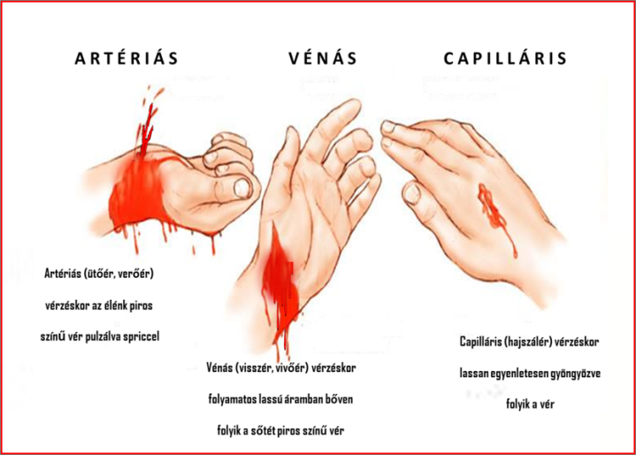
VÉRZÉS
A vérzés súlyossága attól függ, hogy milyen erek sérültek
- Hajszálér: csekély, világos piros vér
( fertőtlenítés, gézlap, sebtapasz )
- Vénás: nagy mennyiségű, sötétpiros
( Beteg nyugalomba helyezése, sérült végtag
felpolcolása, nyomókötés )
- Artériás: lüktető, élénkpiros
( Ujjnyomásos vérzéscsillapítás, sérült testrész szív fölé
polcolása, artériás nyomókötés, mentők )
- Kivérzéses sokk jelei

Slide 30
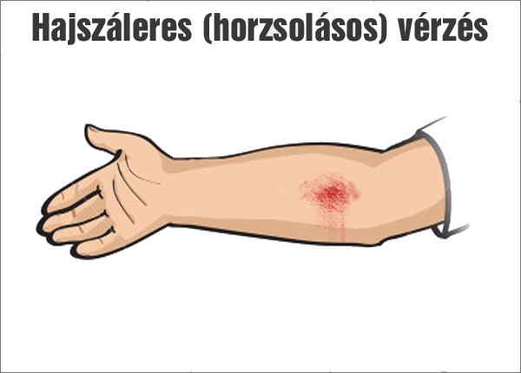
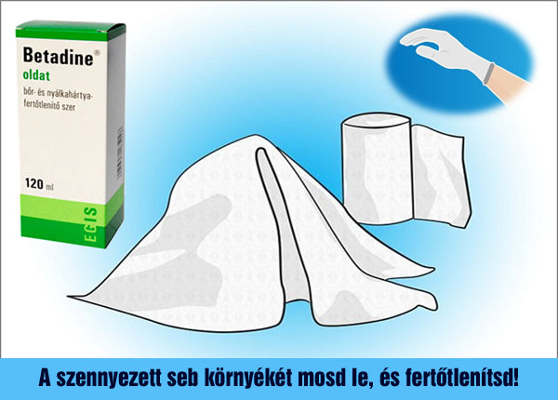
VÉRZÉS
Hajszáleres vérzések- Capilláris: vérzés csekély, gyöngyöző, a vér színe kevert.
Ellátása: a beteg nyugalomba helyezése, a sérült testrész megemelése seb környékének lemosása, fertőtlenítés, steril fedőkötés.

Slide 31
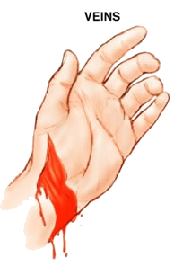
VÉRZÉS
Visszeres vérzés- Vénás:
A vénás vérzésnél sötétvörös színű vér egyenletesen, patakszerűen
távozik a sebből.
Egy ilyen vérzés nagy vérveszteséggel is járhat.
Itt nyomókötést kell alkalmazni.
A sebre steril gézlapot teszünk.
Erre keményre gyúrt gézlapot vagy valami más kemény dolgot helyezünk és
egy szoros pólyakötéssel rögzítjük.
Fontos, hogy össze legyen nyomva a seb, mert az ér így könnyebben
meggyógyul.

Slide 32
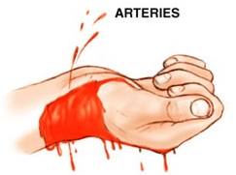
VÉRZÉS
Ütőeres vérzés- Artériás:
Ütőeres vérzésnél a sebből élénkpiros vér spriccel.
A seb ellátását azonnal meg kell kezdeni, mert itt nagy a veszélye annak, hogy a sebesült elvérzik. Fontos, hogy miután steril gézt, vagy tiszta ruhát raktunk rá, a sebet ezen keresztül ujjaink segítségével erősen nyomjuk le. Ezután egy gézlapot helyezünk a sebre, amit bele is nyomunk. Erre úgy, mint a gyűjtőeres vérzésnél egy bontatlan pólyatekercset teszünk és szorosan ráerősítjük. Van, amikor nem tudunk elég erőt kifejteni a sebre. Ilyenkor a legközelebbi nyomásponton szorítjuk el az eret.

Slide 33
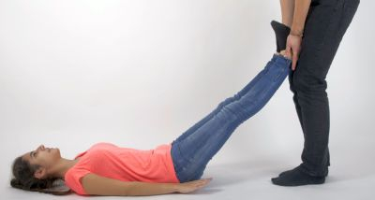
VÉRZÉS
A kivérzéses sokk tünetei igen különbözőek lehetnek. Egyes személyeknél csupán gyengeség, némi zavartság figyelhető meg, míg másoknál lényegesen markánsabb tünetek jelentkeznek. Sokkos állapotra utalhat:
- sápadtság,
- gyengeség,
- szédülés,
- hideg, nyirkos, verejtékes bőr,
- száraz ajkak, nyelv,
- szomjúság,
- szédülés,
- szapora és gyenge pulzus (eleinte),
szívtől távolabb, pl. csuklón alig vagy nem tapintható pulzus.

Slide 34
SEBEK FAJTÁI
HORZSOLÁSOS
VÁGOTT
ZÚZOTT
SZÚRT
SZAKÍTOTT
HARAPOTT
- LŐTT

Slide 35
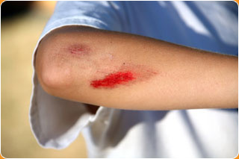
SEBEK FAJTÁI
HORZSOLÁS:
testfelszínre párhuzamosan ható gyenge erőbehatásra jön létre, vérzés csekély, fájdalom nagy, fertőzésveszély jelentős.

Slide 36
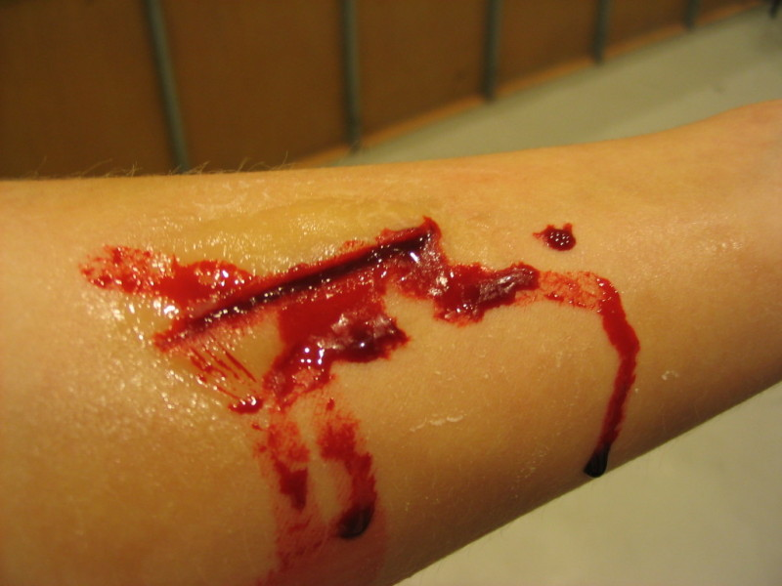
SEBEK FAJTÁI
METTSZETT – VÁGOTT :
éles tárgy okozta , vérzés jelentős, fájdalom csekély, fertőzés ritkán lép fel..

Slide 37
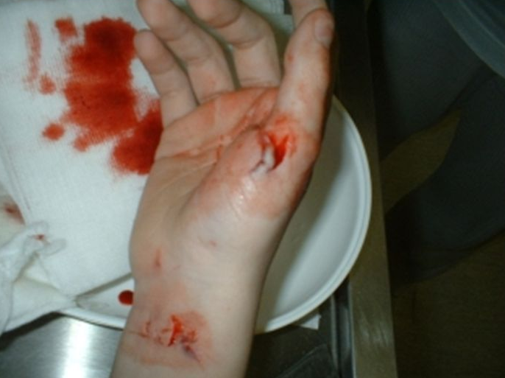
SEBEK FAJTÁI
ZÚZOTT :
tompa tárgy okozta,nyomás, ütközés kapcsán, vérzés kisfokú, nagy fájdalom, jelentős fertőzésveszély

Slide 38
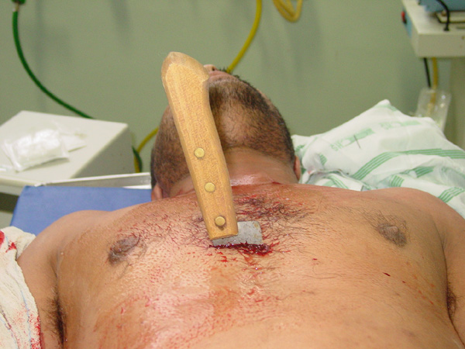
SEBEK FAJTÁI
SZÚRT :
Hegyes eszköz okozza, mélyreható lehet a seb, vérzés csekély változó fájdalom, fertőzésveszély nagy Tetanusz

Slide 39
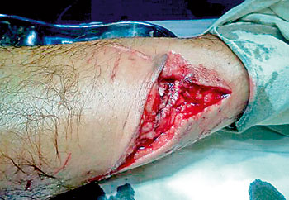
SEBEK FAJTÁI
SZAKÍTOTT :
A bőrt és a szöveteket az alapjáról szakítja le, csekély fájdalom, jelentős fertőzésveszély

Slide 40
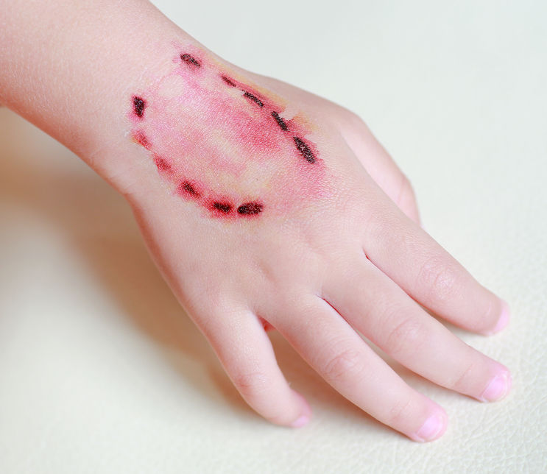
SEBEK FAJTÁI
HARAPOTT :
Állati ritkán emberi, vérzés csekély nagy fájdalom, fertőzésveszély jelentős

Slide 41
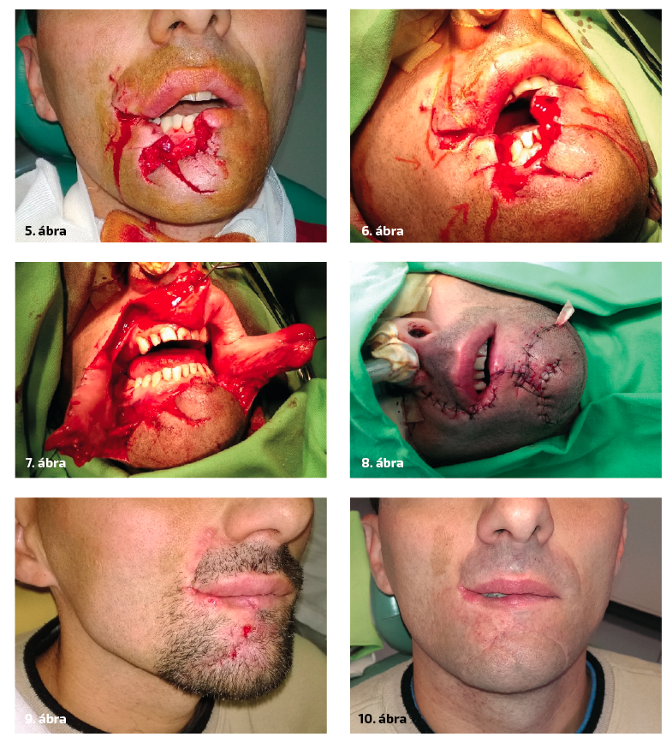
SEBEK FAJTÁI
Kutyatámadás

Slide 42
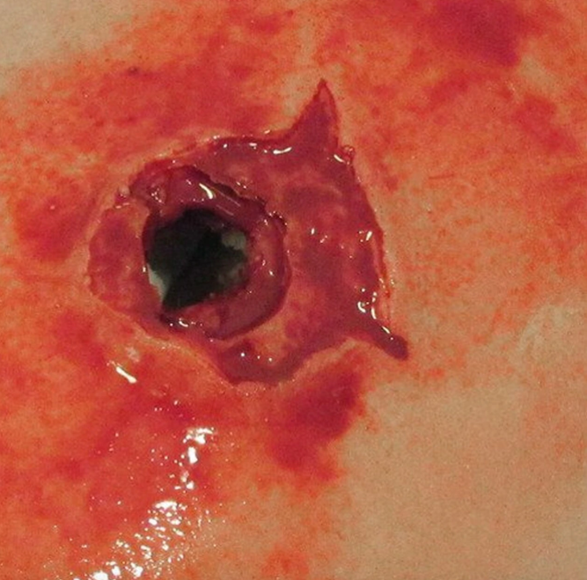
SEBEK FAJTÁI
LŐTT :
Lövedék, repeszdarab, vérzés kívülről nem állapítható meg, jelentős fájdalom. Fertőzésveszély nagy.

Slide 43
HŐSÉG
Hőpangás - Hőguta
Magas külső hőmérséklet és nagy magas páratartalom, valamint a párolgást akadályozó ruházat miatt a test nem tud hőt leadni..
Gyakori az ájulás, amibe nagy szerepet játsziak túlzott verejtékezés miatti só és folyadékvesztés.
A beteget hűvös helyre visszük, ruházatot levetetjük, bő folyadékpótlás, hideg tea, ásványvíz- orvosi vizsgálat

Slide 44
HŐSÉG
Napszúrás:
Főként a fejet érő erős sugárzás által okozott steril agyhártya izgalom, ill. gyulladás. Néhány óra után erős fejfájás, szédülés, hányinger, fénykerülés jellemzi. A beteget sötét helyre visszük, félig ülő helyzet, homlokára vizes borogatás, Algopyrin tabletta-fejfájásra, orvosi vizsgálat.

Slide 45
TŐRÉS – FICAM - RÁNDULÁS
Rándulás:
Külső erő behatására az izületet alkotó csontvégek eltávolodnak egymástól.
Tünetei: fájdalom, duzzanat, mozgáskorlátozottság.
Ellátás: a sérült végtag felpolcolása, rögzítése, állott vizes borogatás, szakorvos

Slide 46
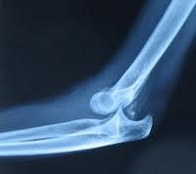
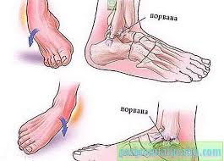
TŐRÉS – FICAM - RÁNDULÁS
Ficam:
Az ízületi fej elhagyja az ízületi árkot, valamilyen erőbehatásra.
Tünet: fájdalom, duzzanat, alakváltozás, rugalmas rögzítettség.
Ellátás: a sérült végtag felpolcolása, rögzítése, szakorvos
,

Slide 47
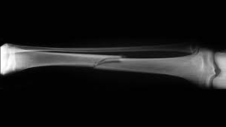
TŐRÉS – FICAM - RÁNDULÁS
Törés:
tünet: fájdalom, duzzanat, deformitás, működéskiesés, nyílt törésnél vérzés.
Ellátás: felpolcolt végtagok rögzítése. Fájdalom csillapítás - Algopyrin, nyílt törésnél a sebet steril fedőkötéssel látjuk el- szakorvosi ellátás.
,

Slide 48
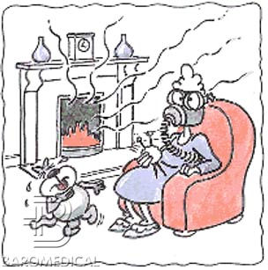
MÉRGEZÉSEK
Gázmérgezés:
Szénmonoxid mérgezés:
tökéletes égés, tűzeset kapcsán a szén-monoxid belégzése.
Tünet: lüktető fejfájás, szédülés, hányinger, hányás, eszméletvesztés
„színtelen, szagtalan”
,

Slide 49
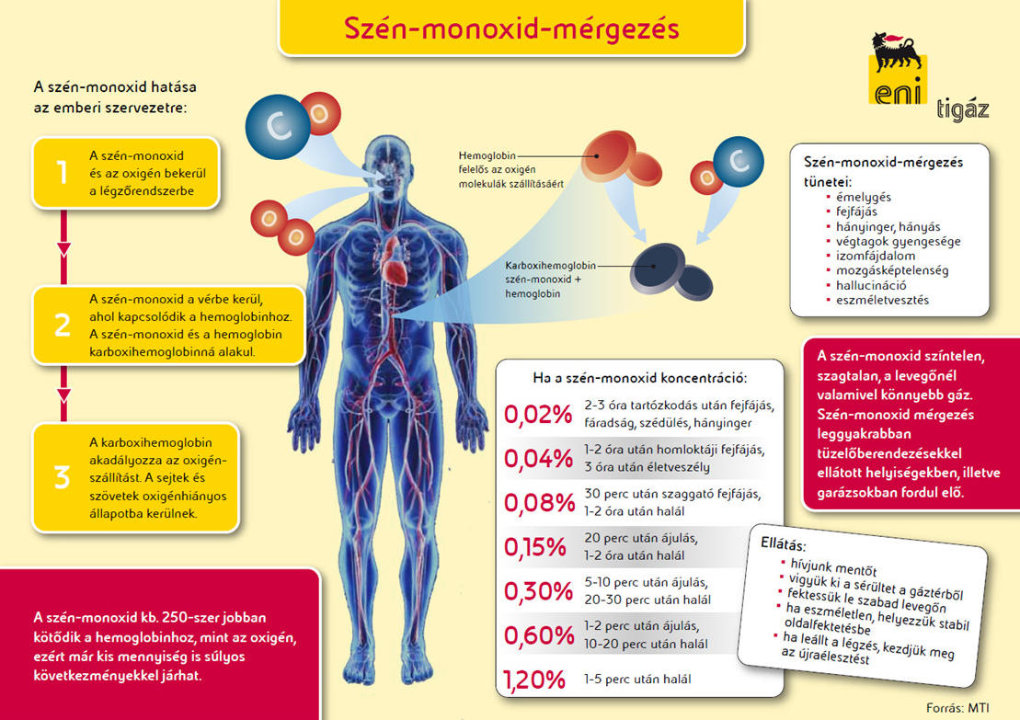
MÉRGEZÉSEK
,

Slide 50
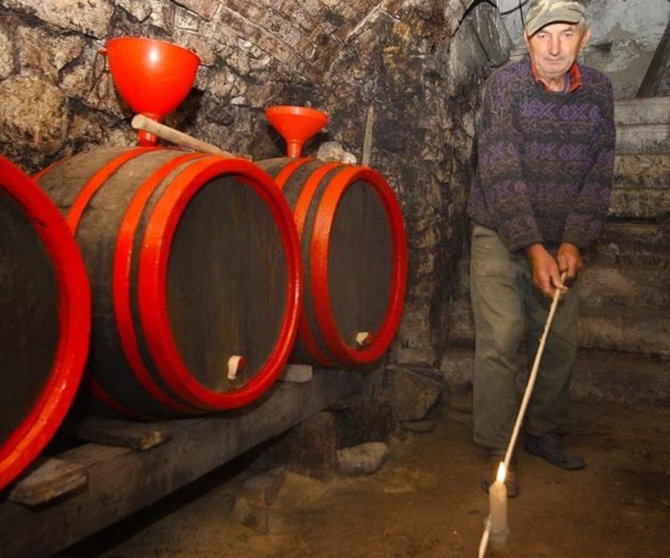
MÉRGEZÉSEK
Gázmérgezés:
Széndioxid mérgezés: borospincék, emésztő-és silógödrök alján szaporodik fel.
Tünetek:
A szén-dioxid-mérgezés tünetei egyrészt az általános mérgezési tünetekhez hasonlóak:
- émelygés,
- fejfájás,
- hányinger, hányás,
- eszméletvesztés.
Másrészt van néhány specifikusabb tünete:
- álmosság,
- fáradékonyság,
- levertség.
Nagy koncentrációban azonnali eszméletvesztést és
/vagy légzésbénulást okoz./
,

Slide 51
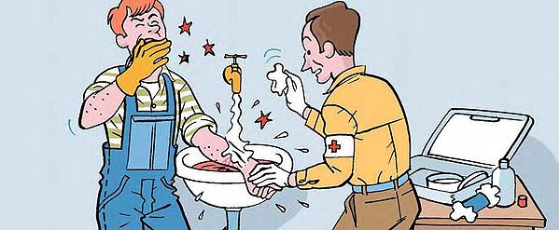
MÉRGEZÉSEK
Marószer mérgezések:
Oka: Sósav, tisztítószerek
Tünet: a sav marása a bőrön pörkösödést okoz. Nagyfokú fájdalom, égő érzés,
Teendő: Hideg, folyóvízzel való lemosás, közömbösítés szappanos vízzel, steril fedőkötés, szakorvosi ellátás.
,

Slide 52
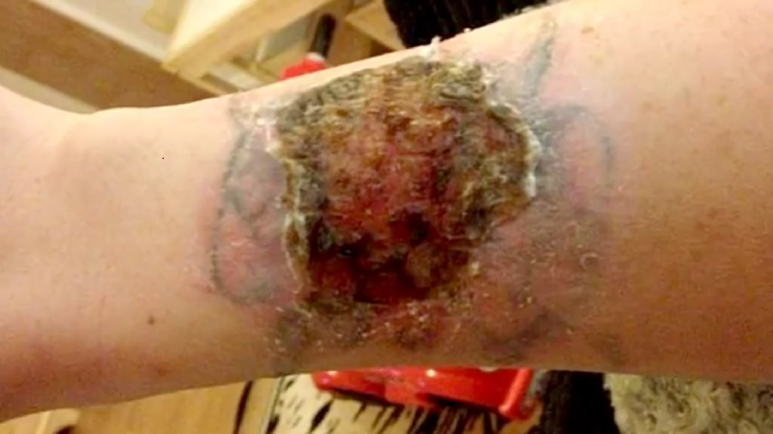
MÉRGEZÉSEK
Sósav sérülés:
,

Slide 53
MÉRGEZÉSEK
Marószer mérgezések:
Lúgmérgezés:
Mosó és mosogatószerek, nátronlúg használatánál.
Tünet: el folyósodó, gyulladásos piros felmaródás.
Teendők: hideg folyóvízzel való lemosás, szódavízzel közömbösítés steril fedőkötés, szakorvosi ell.
Ha sav vagy lúg mérgezés esetén a méreg a tápcsatornába kerül
TILOS hánytatni!!
,

Slide 54
MÉRGEZÉSEK
ALKOHOL MÉRGEZÉS:
3 szakasza van:
- ittasság: 0, 5-1, 5 ezrelék a vérben, alkohol szagú lehelet, esetenként
dühöngés
részegség: 1, 5-2, 5 ezrelék-akadozó beszéd, aluszékonyság, hányás,
lassult szívműködés.
alkoholmérgezés:2,5-4,0 ezrelék a vérben, eszméletlenség,reflexek
megszűnése, felületes légzés, vizelet széklet maga alá bocsát, aspiráció
veszély- korház-méregtelenítés
,

Slide 55

MÉRGEZÉSEK
ALKOHOL MÉRGEZÉS:
Metil alkoholmérgezés:
Vegyi és a festékiparban használják oldószerként. Ha megisszák, mint alkohol akkor van a baj. Súlyos anyagcserezavar, látásromlás, fejfájás, szédülés, látásveszteség,izomgörcs, A beteg halálát a légzőközpont bénulása okozza.
Teendők : szemekre fedő kötés, hánytatás, orvosi szén keserűsó, szükség esetén lélegeztetés- Kórház.
,

Slide 56
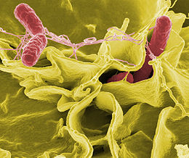
MÉRGEZÉSEK
ÉTEL MÉRGEZÉS:
Baktériumok, ill. azok méreganyagai:
étel elfogyasztásával juta szervezetbe.
Lappangási idő: 8-12 óra
Salmonella, 1-5 óra baktériumokra.
Tünetek: gyomortályi fájdalom, hányinger, hányás, hasmenés, fejfájás, láz.
Teendők: kórházba szállítás, a kiszáradás és további kezelés
,

Slide 57
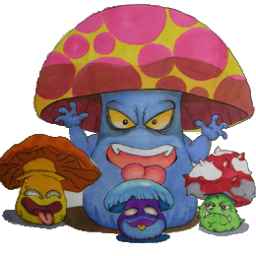
MÉRGEZÉSEK
ÉTEL MÉRGEZÉS:
Gombamérgezés:
Az ehető gombákkal keverik össze a mérges gombákat. Rövidebb- hosszabb a lappangási idő
Tünet: hányás, gyomortáji fájdalom hasmenés, izomgyengeség.
Teendő : Orvosi szén adása,majd Mentő!
Minden mérgezésnél Haladéktalanul mentőt kell hívni.
,

Slide 58
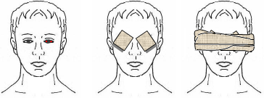
SZEMÉSZETI BALESET
Idegen tárgy:
A szemen repesztett vagy zúzott seb keletkezik, vagy ütés,vagy idegentest kerül bele.
Ez lehet: por ,kő, üveg, faforgács, rovar, vagy Ív, UV fény Látáskárosodást okozhatnak.
A szembe tapadt bogarat TILOS kiszedni, mindkét szemet bekötjük, mentő!

Slide 59
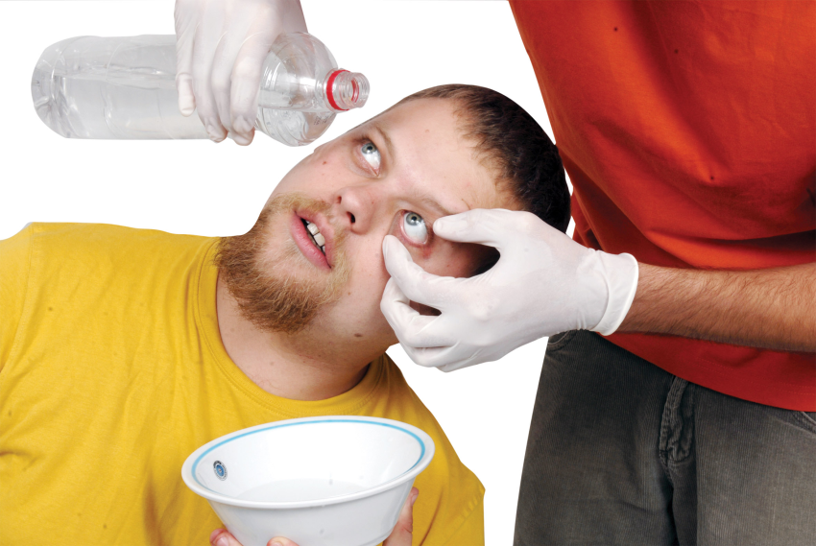
SZEMÉSZETI BALESET
Idegen tárgy:
HA MÉREG, LUG, SAV, MÉSZ, MALTER.
akkor: 15-20 percig mossuk, bő vízzel kiöblítjük nem kötjük be a szemet mert kipisloghatja,vagy amíg a mentő megérkezik szemészetre szállítjuk
,

Slide 60
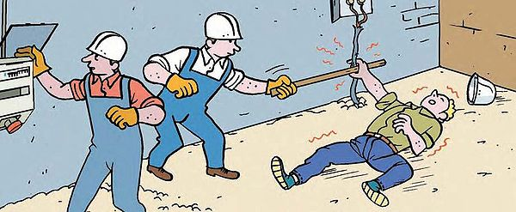
ÁRAMÜTÉS
Ellátás: TILOS ÁRAM ALATT A SÉRÜLTHÖZ HOZZÁNYÚLNI!!
ÁRAMTALANITÁS
BETEGVÍZSGÁLAT
MENTŐ
,

Slide 61
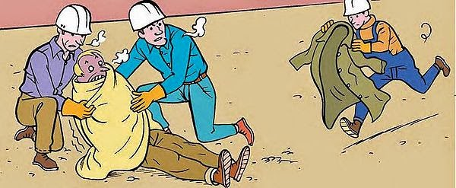
FAGYÁS - KIHÜLÉS
Meg kell akadályozni a további lehűléstől
A vizes vagy szűk ruházat eltávolítása
Gyűrű, karkötő, óra eltávolítása
Lassan felmelegíteni
Esetleges seb, sérülések ellátása
Orvost, mentőt
TILOS
A sérültet dörzsölni
A sérülést meleg víz alá tenni
A gyors hirtelen felmelegítés
Az alkohol fogyasztás
,

Slide 62
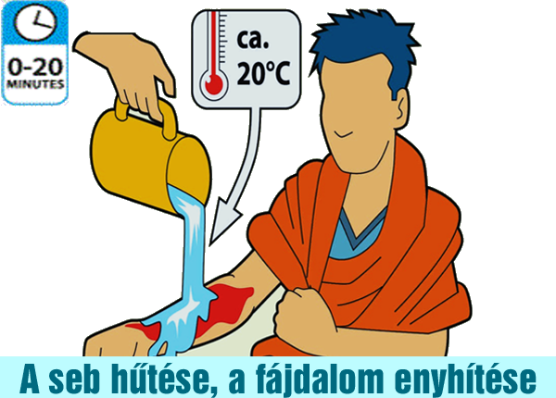
ÉGÉS, FORRÁZÁS
Háztartási baleset
Első- , másod- , harmadfokú.
Hő, vegyszer, áramütés, súrlódás.
Hideg, folyóvizes hűtés, 5-20 percen keresztül.
Fertőtlenítés, steril gézlap, pólyakötés.
Sebtapaszt NE alkalmazzunk.
TILOS! krémet, tejfölt, tejet tenni az éget felületre.

Slide 63
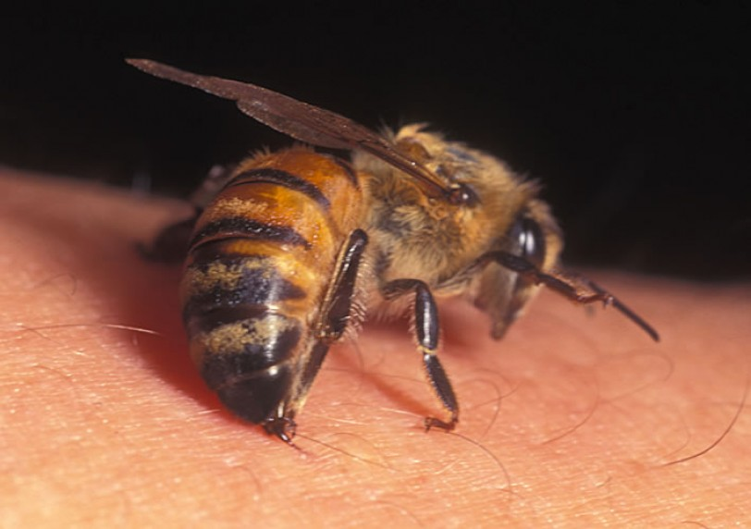
ROVARCSÍPÉS
Bőrpír,duzzanat.
Rovarfullánk eltávolítása.
Hideg – jeges borogatás.
Krémek .
Allergiás reakció esetén mentőt hívni.
( légzés nehézség, arcdagadás )

Slide 64
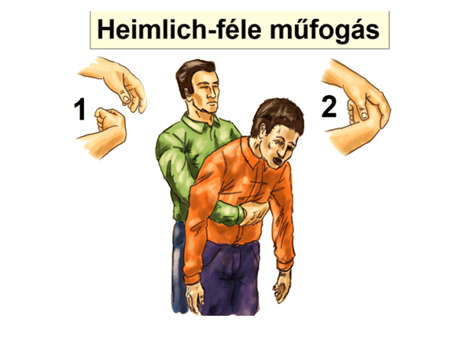
MŰFOGÁSOK

Slide 65
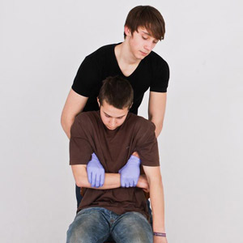
MŰFOGÁSOK
RAUTEK
TILOS ALKALMAZNI:
Gerincsérült.
Medencesérült.
Mellkas sérült .
Nyílt hasi sérülés esetén.

Slide 66
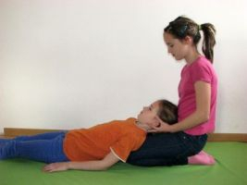
FEKTETÉSEK
FEJSÉRÜLT FEKTETÉSE

Slide 67
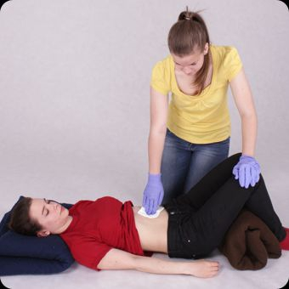
FEKTETÉSEK
HASI SÉRÜLT FEKTETÉSE

Slide 68
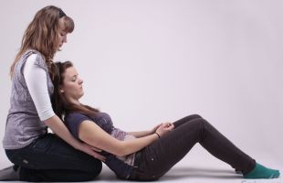
FEKTETÉSEK
MELLKAS SÉRÜLT FEKTETÉSE

Slide 69

FEKTETÉSEK
SOKK FEKTETÉS

Slide 70





KÖTÉSEK
NYOMÓKÖTÉS

Slide 71


KÖTÉSEK
FEDŐKÖTÉS

Slide 72



KÖTÉSEK
SAPKAKÖTÉS

Slide 73

KARITATÍV
FAGYÁS
TEDD | NE TEDD
Takard be, vagy vidd meleg helyre! | TILOS! meleg vízzel locsolni!
A vizes ruhát távolítsd el! | NE dörzsöld!
Lassan, fokozatosan melegítsd fel! | TILOS! a gyors, hirtelen felmelegítés.
Hívj hozzá mentőt, orvost! | NE hagyd magára!
Ha eszméleténél van, langyos teát itass vele! | TILOS! forró italt, vagy alkoholt itatni a sérülttel.

Slide 74

KARITATÍV
FAGYÁS
Míg a városban elsősorban hajléktalanokat veszélyezteti a megfagyás, addig a természetben a téli kirándulások, sportok óvatlan vagy felelőtlen kedvelői a szenvedő alanyok.

Slide 75

KARITATÍV
FAGYÁS
A fagyási sérült ellátásának első lépéseként meg kell akadályozni a további lehűlést. Lehetőleg vigyük a sérültet meleg helyre, vagy legalább takarjuk be.
.

Slide 76

KARITATÍV
FAGYÁS
Az esetleg vizes ruhadarabokat távolítsuk el, cseréljük őket szárazra. A legfontosabb teendő a sérült szöveti területen a vérkeringés helyreállítása. Ennek feltétele, hogy ha szorító, szűk ruhadarab akadályozza ezt, akkor azt a lehető leggyorsabban el kell távolítani.
Ugyancsak el kell távolítani a testékszereket (gyűrű, karkötő stb)

Slide 77

KARITATÍV
FAGYÁS
A fagyott felszínt lassan, fokozatosan kell fölmelegíteni, de csak akkor, ha nem áll fönn az újrafagyás veszélye. Ehhez a fájdalmas és érzéketlen hideg területet egyáltalán nem szabad dörzsölni, különösen hideg, piszkos hóval nem, nehogy még nagyobb területen fagyást és mechanikai sérülést, sőt tetanuszos fertőzést okozzunk.

Slide 78

KARITATÍV
FAGYÁS
A lehűlt testrészeket testmeleggel vagy langyos, fokozatosan testhőmérsékletűre melegített vízfürdővel kell felmelegíteni.
A sérültet meg kell kérni, hogy végtagjait mozgassa. A fagyott embernek adjunk - alkoholmentes! - meleg italt.

Slide 79
KARITATÍV
FAGYÁS
Elsőfokú fagyásnál elegendő egy steril kötés felhelyezése.
Magasabb fokú fagyás esetén a felengedés és felmelegedés erős fájdalommal is járhat, ezért súlyosabb esetben mindenképpen orvosi segítségre van szükség.
A pulzust és a légzést figyelni kell. Az eszméletlen fagyott embernek légutat kell biztosítani !

Slide 80
KARITATÍV
FAGYÁS
Elsőfokú fagyás: A bőr felszínét érinti, elfehéredéssel, zsibbadással jár együtt. Az ujjak végén, a füleken, az orron, az állon, az orcákon lép fel gyakran. A felmelegedést követően égő fájdalom jelentkezik, és élénk piros gyulladásos, viszonylag kis kiterjedésű folt vagy foltok láthatók a bőrön. A bőr regenerálódásával magától és jól gyógyul. Néhány nap elteltével hámló foltok emlékeztetnek a fagyás helyére. Tipp: tegyük az érintett testrészt meleg helyre, pl. a hónaljunk alá vagy a mellkasunkra. Ha a lábunk fagyott el, kérjük meg társunkat, hogy masszírozza azt.

Slide 81

KARITATÍV
FAGYÁS
Elsőfokú fagyás:

Slide 82
KARITATÍV
FAGYÁS
Másodfokú fagyás: A bőrnél mélyebb szövetrétegeket nem érint. Tipikus jelei a bőrpír, a vizenyő és a mintegy fél nap múltán kialakuló hólyagok, melyek két-három hét alatt száradnak le. Ez még jól kezelhető, de ha az elfagyott területen vérzés alakul ki, a kezelés körülményesebb lehet. Tipp: az érintett terület ne érintkezzen hóval, és ne melegítsük nyílt láng mellett. A legmegfelelőbb helyszíni kezelés a megolvasztott hóléből 28 fokosra lehűtött (könyék meleg) vízben történő áztatás lehet.

Slide 83

KARITATÍV
FAGYÁS
Másodfokú fagyás:

Slide 84
KARITATÍV
FAGYÁS
Harmadfokú fagyás: A bőr teljes mélységig roncsolódik, így a bőralja is károsodhat. A fagyott területen a bőr viaszos színű, vérzéses hólyagok képződnek rajta. Idővel a mélyebb szöveti sérülés jeleiként fekete, kemény és száraz pörkök alakulnak ki rajta, a bőr kifekélyesedik. Lüktető, éles fájdalommal jár, amely adott esetben orvosi kezelést igényel, mivel a hólyagokat meg kell nyitni, a folyadékot pedig el kell távolítani.

Slide 85

KARITATÍV
FAGYÁS
Harmadfokú fagyás:

Slide 86
KARITATÍV
FAGYÁS
Negyedfokú fagyás: A fagyás legsúlyosabb formája, amely mély, egészen az izomszövetekig és csontokig hatoló szövetelhalást jelent. A terület kemény, felmelegítés után márványozott, kék, majd bíborszínű lesz, és igen érzékennyé válik, üszkösödni kezd. Minden esetben orvosi kezelésre van szükség, a gyógymód hosszabb ideig tarthat, a következmények pedig tartósabbak lehetnek. Legrosszabb esetben az érintett testrészek amputációjára is szükség lehet..

Slide 87

KARITATÍV
FAGYÁS
Negyedfokú fagyás:

Slide 88
Köszönjük a részvételüket

